Slide 1
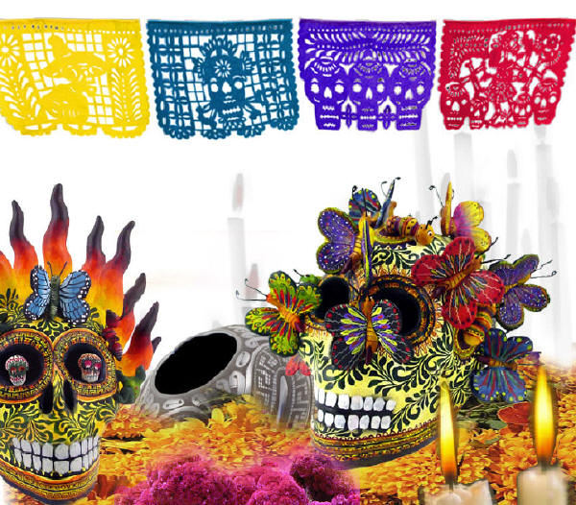
El Día de los Muertos

Slide 2
Índice
1. ¿Qué es el día de los muertos?
2. ¿Dónde se celebra?
3. ¿Cómo se celebra?
Ideas Erróneas sobre la Celebración
¿Cómo lo entiendes?

Slide 3
¿Qué es el día de los muertos?
El Día de los Muertos es una celebración cultural de la vida y de la muerte.
Se honra a la memoria y se reflexiona a la vida de los familiares que han muerto.
Esta celebración dura por unos tres días a una semana, pero los que la celebran preparan por semanas o meses antes del evento.
Se celebra la 31 de octubre, el 1º de noviembre y el dos de noviembre cada año.

Slide 4
¿Dónde se celebra?
Se celebra en México como una celebración nacional.
También, se celebra esta fiesta en varios lugares en los Estados Unidos; especialmente los que están cerca de México (como Texas, Arizona, Nuevo México, y California).
Además de México y de los Estados Unidos, otros países latinoamericanos la celebran también (como Ecuador, Bolivia, España y Guatemala.)
Otros lugares consisten en: Brasil, Haití, partes de Europa, y de los Filipinas.

Slide 5
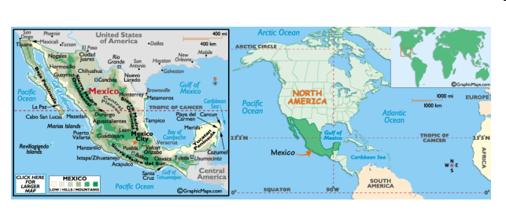
El Día de los Muertos origina de los aztecas de México hace muchos años.

Slide 6
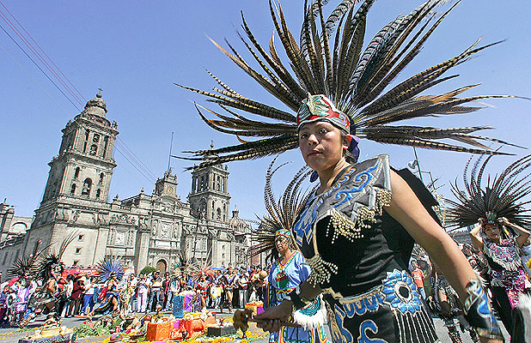

¿Cómo se celebra?
La gente va al cementerio y prepara ofrendas para conmemorar sus familiares muertos.
La gente se celebra con música, comida, desfiles, disfraces de calacas, ofrendas, calaveras, papel picado, cempasúchiles, el copal, y más.

Slide 7
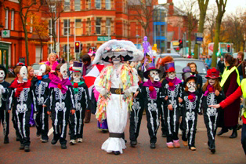
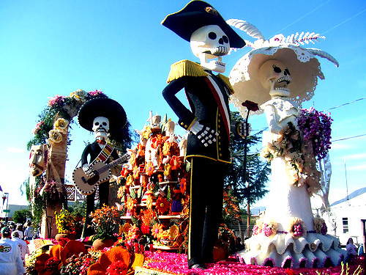
Desfiles - Parades
Se usan los desfiles durante la celebración como manera de conmemorar y reflexionar el ciclo de vida.
Consisten en carrozas (parade floats), globos, personas que se visten como esqueletos o calacas, instrumentos y música y baile.

Slide 8
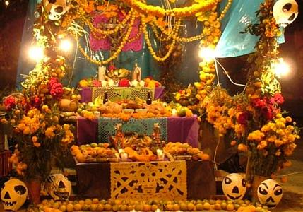
Ofrendas - Altars
Las familias preparan altares o ofrendas a la memoria de los difuntos.
Generalmente ponen flores, velas, papel picado, mucha comida (como pan de muerto y fruta), copal, y cositas que los muertos le encantaba durante sus vidas.

Slide 9
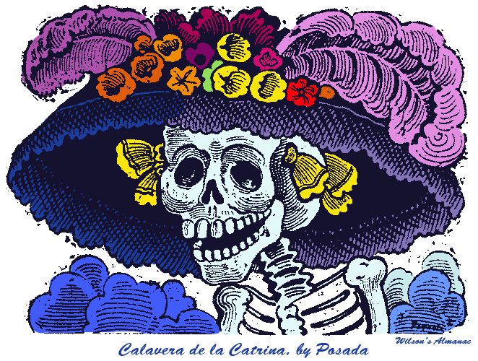
Calacas y Calaveras
Calacas y calaveras son iconos grandes de la fiesta. Simbolizan la muerte.
Las calacas ni la calaveras no son imágenes espantosos, pero son simbólicos a la vida.
Ayudan a la gente para reflexionar y aceptar el ciclo de la vida y muerte.
Usualmente, las calacas y calaveras demuestran actividades reales y normales como tocando en una banda o lavando los platos.
También se usan las calaveras y calacas como disfraces, adornos y en la comida.
Comidas típicas de calaveras consisten en pan de muerto y calaveras de azúcar.

Slide 10
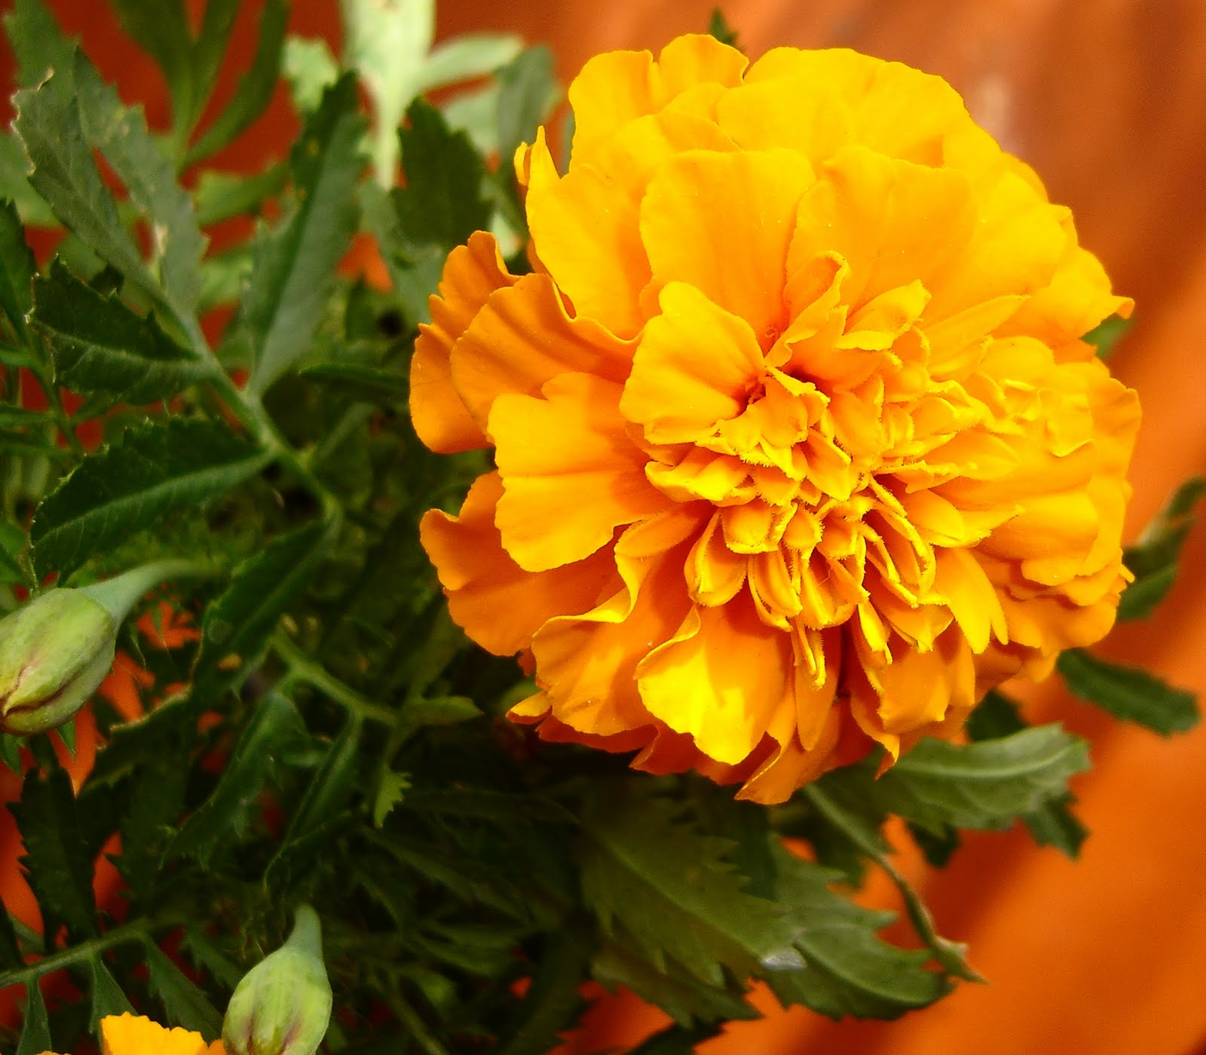
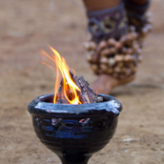
Cempasúchil y Copal
Cempasúchil – una flor amarilla que representa y conmemora la muerte; “marigold”
Copal – un incienso que da olores para guiar a los espirítus

Slide 11
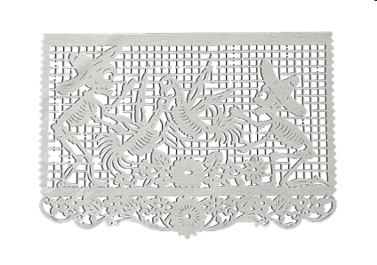
Papel Picado
Una forma de arte popular en México. Se usa para adornar fiestas de varios tipos como la Navidad, la Pascua, los cumpleaños, las quinceañeras, el Día de los Muertos y más.
Para el Día de los Muertos, adorna a las ofrendas.
Son de muchos colores y diseños.

Slide 12
Ideas Erróneas Sobre
La Celebración del Día de Muertos
El Día de los Muertos no es la versión mexicana de Halloween. Los mexicanos han celebrado el Día de los Muertos desde el año 1800 A.C.
No es una celebración que provoca miedo ni es mórbida. No se ponen fotos de la gente muerta, ni de fantasmas, brujas o demonios.
El Día de los Muertos no es un culto. Es un ritual que no tiene nada que ver con cultos o sectas. Es un ritual Católico mezclado con el folklore popular. La celebración de la misa Católica es una parte esencial de esta maravillosa fiesta.
No se honra o adora a la muerte, se honra la memoria de nuestros familiares que han muerto.
Es una oportunidad para reflexionar sobre nuestra vida , nuestros familiares, sobre el sentido y el propósito de nuestra existencia.

Slide 13
Más ideas erróneas…
Los altares y ofrendas no son para adorar a los muertos sino para recordar a nuestros familiares difuntos y ofrecerles nuestro amor y recuerdos.
El Día de los Muertos no es un día de tristeza, al contrario, ese día estamos contentos por que estamos recordando a nuestros seres queridos. Sin embargo cuando estamos en el cementerio nos volvemos pensativos y reflexionamos en una actitud de introspección.
El Día de los Muertos está dedicado al amor no al miedo.
No es un ritual "raro" o "extraño". Es muy similar a la costumbre de ir al cementerio y dejar flores, muñecos de peluche, globos o velas para recordar a los difuntos.
El Día de los Muertos no es una confrontación con la muerte, es un momento para reflexionar sobre nuestra vida y el ciclo de la vida y la muerte.

Slide 14
¿Cierto o falso?
El Día de los Muertos es una celebración triste.
cierto
falso

Slide 15
¿Cierto o falso?
El Día de los Muertos es el “Halloween” de México.
cierto
falso

Slide 16
Ofrendas son…
Parades that celebrate the lives of the deceased.
Altars /offerings for dead
family members
And friends

Slide 17
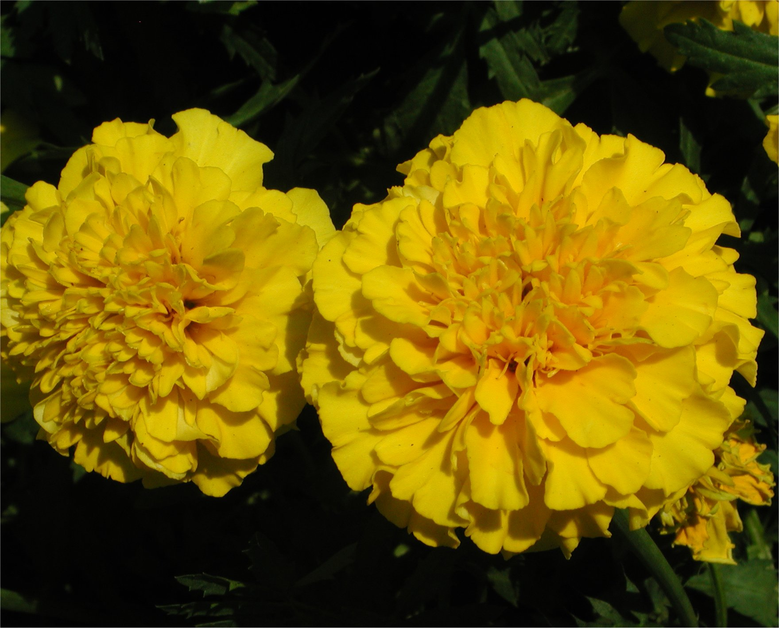
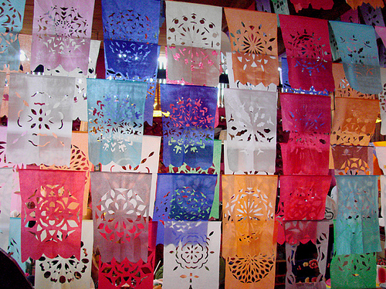
Cempasúchiles son…
Intricate paper designs used to adorn altars
Yellow flowers used to celebrate the cycle life and death

Slide 18
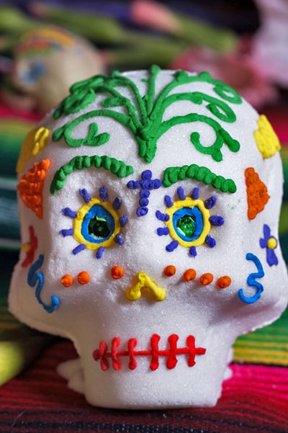
¿Qué es esto?
una calavera
un desfile

Slide 19
¡Sí! ¡Excelente!
1
2
3
4

Slide 20
Lo siento…Pruebalo otra vez
1
2
3
4

